Slide 1
Opakovanie:
Označenie a jednotky napätia, prúdu, odporu
Meranie napätia, prúdu a odporu
Ohmov zákon
Kirchoffove zákony
Premena jednotiek
Rezistor
Kondenzátor
Dióda, priepustný a nepriepustný smer
LED dióda
Tranzistor
Zapojenie odporov a výpočet odporov

Slide 2
Elektrické zdroje:
ideálny zdroj napätia - má na póloch konštantné napätie bez ohľadu na pripojený vonkajší obvod
ideálny zdroj prúdu - obvodom tečie konštantný prúd bez ohľadu na pripojený vonkajší obvod
Typy zdrojov napätia
Elektrochemický zdroj – neelektrostatické sily vznikajú chemickou reakciou elektród s elektrolytom. Príkladom je galvanický článok alebo akumulátor.
Fotoelektrický zdroj – napätie v ňom vzniká vzájomným pôsobením svetla s elektrónmi v kovoch alebo polovodičoch. Príkladom je fotočlánok. Používa sa napríklad ako sekundárny napäťový zdroj v menších prístrojoch (kalkulačky atď.).
Termoelektrický zdroj – napätie, ktoré vzniká na spoji dvoch rozličných kovov závisí od teploty spoja. Zdroj sa nazýva termočlánok. Napätie termočlánku je tým väčšie, čím väčší je teplotný rozdiel medzi zohrievaným spojom a voľnými koncami.
Elektrodynamický zdroj – neelektrostatické sily v ňom vznikajú pohybom vodiča v magnetickom poli. Tento jav sa nazýva elektromagnetická indukcia. Na tomto princípe pracuje napríklad dynamo, alebo alternátor.
Mechanický zdroj – náboje sa v ňom oddeľujú trením pásu a prenášajú sa jeho pohybom. Príkladom je van de Graaffov generátor - Napájací zdroj

Slide 3
Základné druhy napájacích zdrojov - rozdelenie:
Napájací zdroj, (v praxi aj menej presný pojem napájanie), je elektronický obvod, ktorý zabezpečuje elektrickú energiu požadovaných parametrov (obvykle s konštantným napätím) pre napájaný elektronický obvod; obvykle premenou elektrickej energie z iného zdroja.
Lineárne zdroje – k nestabilizovanému zdroju pridáme stabilizačný prvok
Spínané zdroje – používajú spínací tranzistor, alebo transformátor s usmerňovačom
Konštrukčné časti napájacích zdrojov:
Transformátor
Usmerňovač
Filter
Stabilizačný prvok
Optočleny

Slide 4
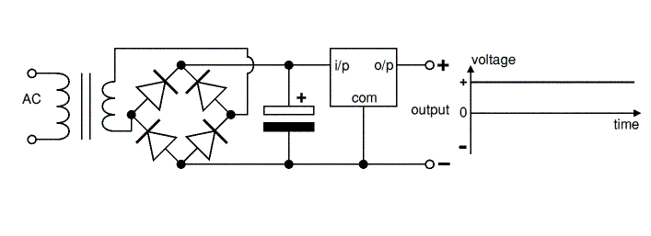
Lineárne napájacie zdroje
2 cievky s feromagnetickým jadrom
Diódy
Kondenzátor
Zenerova dióda,
Integrovaný obvod,
regulátor

Slide 5
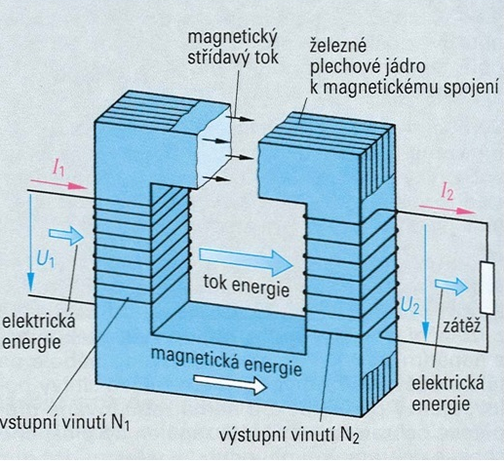
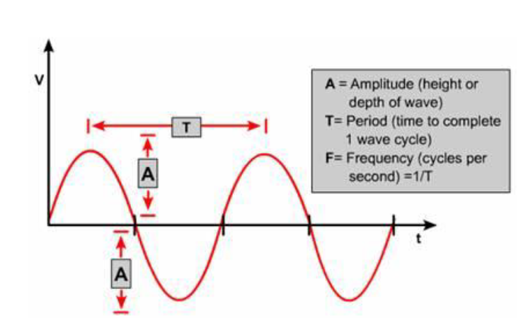
Transformátor:
Striedavý signál:
A = amplitúda (napäťová, prúdová)
T = perióda (čas v sekundách za ktorý sa opakuje rovnaká poloha signálu, s)
f = 1/T = frekvencia (počet opakovaní rovnakého stavu za jednotku času, Hz)
Primárna cievka Sekundárna cievka

Slide 6
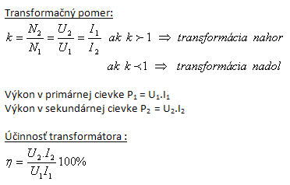
Transformátor:
Jadro z mäkkej ocele (uzavreté)
Primárna cievka (N₁, U₁, I₁ ) je pripojená na zdroj striedavého prúdu
Sekundárna cievka (N₂, U₂, I₂) slúži ako zdroj transformovaného prúdu a napätia

Slide 7
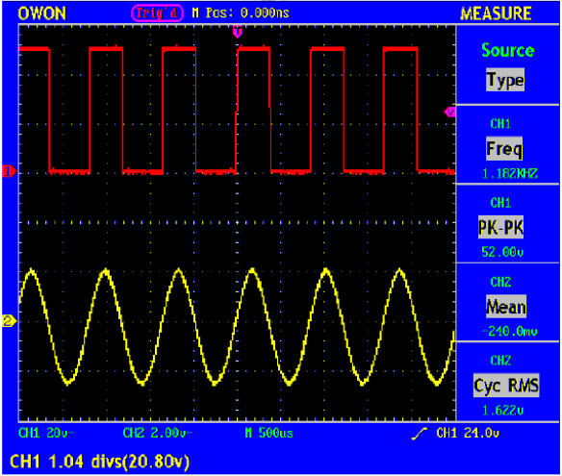
Popis parametrov signálu z osciloskopu (amplitúda, perióda, frekvencia)

Slide 8
Opakovanie:
Definuj pojmy a jednotky, zakresli signál:
Kladná amplitúda
Záporná amplitúda
Perióda
Frekvencia
Vymenuj bloky lineárneho napájacieho zdroja a priebeh signálu za blokom
Definuj ideálny zdroj napätia a ideálny zdroj prúdu
Vymenuj typy elektrických zdrojov napätia
Definuj transformátor, účinnosť transformátora a transformátorový pomer
Zakresli jednocestný usmerňovač a výstupný signál
Zakresli dvojcestný usmerňovač a výstupný signál

Slide 9
Transformátor + usmerňovač
Jednocestný usmerňovač:
2. Dvojcestný usmerňovač
3. Dvojcestný usmerňovač – Greatzov mostík

Slide 10
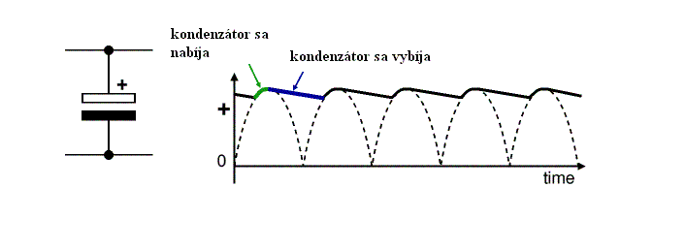
Filtrovanie napätia po usmernení

Slide 11
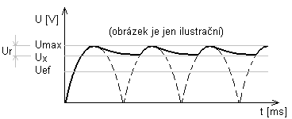
Filtrovanie napätia po usmernení
Kondenzátor = filter
Z definicie Faradu vyplývá vzťah:
C = Q/U_{r}=( I_{m}·t ) / U_{r} Dosadíme vzorec pre čas t = 0,5·T a pre napätie U_{r} = U_{max} - U_{x}:
C = ( I_{m}·0,5·T ) / (U_{m} - U_{x}) Po dosadení vzorca pre frekvenciu f = 1 / T a jednoduchej úprave dostaneme výsledný vzťah:
C = I_{m} / [ 2f·(U_{m} - U_{x}) ]
U_{m} = maximální napetie na výstupe; [U_{m}]=V U_{x} = minimálne napätie na výstupe pri maximálnej záťaži; [U_{x}]=V U_{r} = rozdiel U_{m} a U_{x}; [U_{r}]=V I_{m} = maximálny prúd odoberaný zo zdroja; [I_{m}]=A t = približný čas, po ktorý sa filtračný kondenzátor vybíja; [t]=s T = perioda; [T]=s C = kapacita filtračného kondenzátora; [C]=F f = frekvencia striedavého napätia; [f]=Hz (pre el. sieť 50Hz)

Slide 12
Transformátor+ usmerňovač+ kondenzátor+ regulátor
Výstupné regulované jednosmerné napätie je bez zvlnenia, vhodné je pre napájanie všetkých elektronických obvodov.

Slide 13
Stabilizácia napätia Zenerovou diódou
Stabilizácia napätia u základného druhu lineárnych zdrojov sa dosahuje tak, že k obvodu napájanému z nestabilizovaného zdroja vyššieho napätia cez vhodný rezistor je paralelne zapojený prvok, ktorého voltampérová charakteristika vykazuje prudký nárast prúdu pri požadovanom napätí. Takýmto prvkom je Zenerova dióda, ktorá sa vyrába v širokom rozsahu prahových napätí.

Slide 14
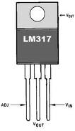
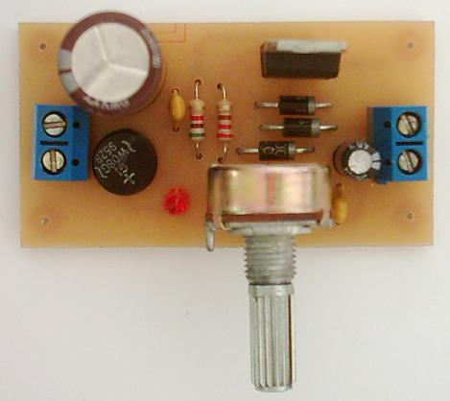
Stabilizátor napätia
Charakteristika IO LM317
LM317 je integrovaný obvod určený najmä pre regulovateľné zdroje.
Je zvláštny tým, že má iba tri vývody, pričom žiadny z vývodov nie je uzemnený.
Integrovaný obvod je pritom napájaný rozdielom napätia medzi vývodmi 2 a 3.
Aby obvod pracoval správne, musí byť medzi týmito vývodmi napätie najmenej 2,5 V a obvod musí byť zaťažený prúdom aspoň 5 mA.

Slide 15
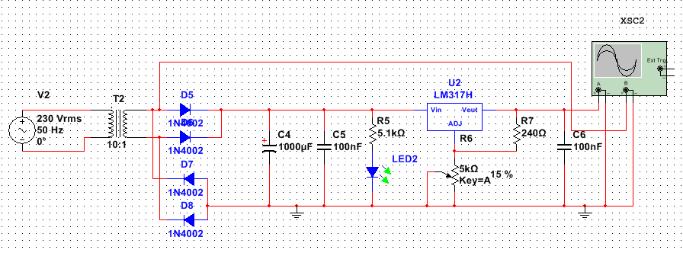
Navrhnite v Multisime , zakreslite priebehy z osciloskopu postupne za usmerňovačom, filtrom, stabilizátorom.
Odčítajte amplitúdu, periódu a výstupné napätie

Slide 16
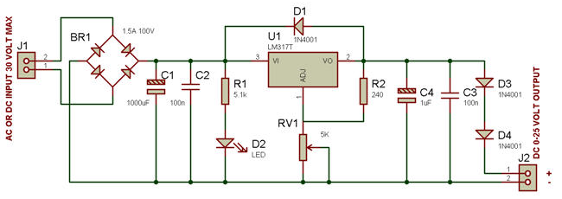
Prekresli v Multisime, pripoj osciloskop na vstup a výstup, porovnaj priebehy
Navrhni DPS v Sprint Layoute
Označenie | Súčiastka | Typ | Parametre | Počet
BR1 | Dióda |  | 1,5A, 100V | 4
J1, J2 | svorkovnica |  | 2 svorky | 2
C1 | kondenzátor | elektrolytický | 1000µF | 1
C2,C3 | kondenzátor | keramický | 100nF | 2
C4 | kondenzátor | elektrolytický | 1µF | 1
D1,D3,D4 | dióda | 1N4001 |  | 3
RV1 | potenciometer |  | 5K | 1
R1 | rezistor |  | 5,1K | 1
R2 | rezistor |  | 240Ω | 1
D2 | LED dióda |  |  | 1

Slide 17
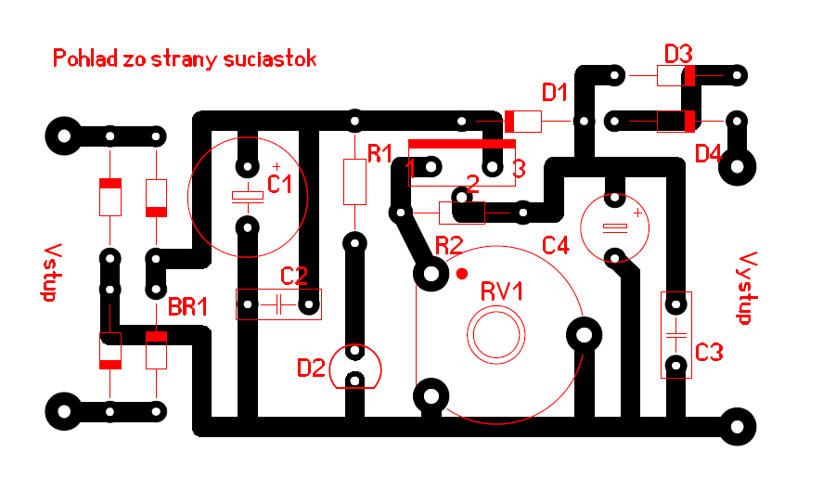

Slide 18
Opakovanie:
Popíš postup merania napätia, prúdu a odporu
Definuj typy elektrických zdrojov
Definuj ideálny zdroj napätia a ideálny zdroj prúdu
Popíš blokovú schému lineárneho napájacieho zdroja
Popíš transformátor
Popíš usmerňovač
Popíš filter a stabilizátor

Slide 19
Lineárne napájacie zdroje
Nevýhody lineárnych napájacích zdrojov:
Pomerne malá účinnosť
Veľká hmotnosť
Potreba chladenia, keď je veľký rozdiel medzi vstupným a výstupným napätím
Výstupné napätie je nižšie ako vstupné
Výhody:
pri ich činnosti nevznikajú silné rušivé signály
nízka cena
Ľahká použiteľnosť

Slide 20
Impulzové napájacie zdroje
Oproti klasickým (lineárnym) zdrojom majú výhody:
vysokú účinnosť (až 90%)
malú hmotnosť (iný transformátor)
malé rozmery
Nevýhoda - pri ich činnosti vznikajú silné rušivé signály
Riadiace obvody sú tvorené integrovaným obvodom
Požadujú špeciálny transformátor
Bloková schéma napájacieho zdroja so spojitou reguláciou
F – filtre; U – usmerňovače; Sp – spínač; TR – transformátor; ZV – spätná väzba

Slide 21
Impulzové napájacie zdroje
Princíp činnosti:
striedové sieťové U sa po prechode cez odrušovací filter F0 usmerní usmerňovačom U1 a filtrom F1 sa vyhladí
spínačom Sp sa premení na striedavé napätie vyššej frekvencie napr. 22kHz (obdĺžnikový priebeh U)
transformátorom TR upraví na požadovanú veľkosť
usmerňovačom U2 sa usmerní a filtrom F2 sa vyhladí
výstupné U sa stabilizuje ovplyvňovaním funkcie spínača cez obvod spätnej väzby ZV v impulznej forme
pri odchýlke výstupného U sa zmenou šírky spínacieho impulzu zabezpečí stabilizácia výstupného napätia

Slide 22
Impulzové napájacie zdroje
Využitie spínaných zdrojov prináša so sebou mnoho výhod:
Menšia hmotnosť,
Menšie rozmery
Vysoká účinnosť
Cenová výhodnosť hlavne pri vysokých výkonoch.
Nevýhodou :
vzniknuté spektrum rušenia
nutnosť špeciálneho transformátora, čo má za následok absenciu týchto zdrojov v amatérskych konštrukciách
Spínaný zdroj je riadený impulzmi, ktoré spínajú usmernené a vyfiltrované sieťové napätie.
Frekvencia impulzov býva väčšinou v rozsahu 50kHz-100kHz, čo nám umožňuje použiť menší transformátor a nižšie filtračné kapacity na výstupe v porovnaní so zapojením pracujúcim na frekvencii 50 Hz.
Stabilizácia výstupného napätia je riadená reguláciou prúdu v primárnom vinutí (väčšina dvojčinných zapojení) alebo prenášaním regulačnej odchýlky od referencie cez optočlen zo sekundárnej na primárnu stranu (väčšina jednočinných zapojení).

Slide 23
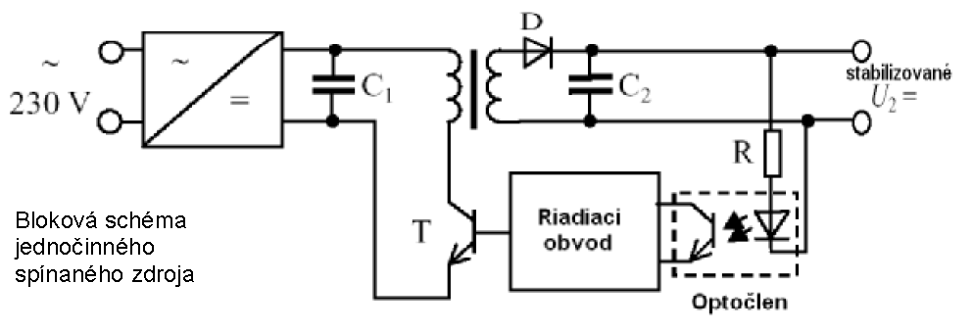
Impulzové napájacie zdroje

